Slide 1

数论入门
ruanxingzhi

Slide 2
intro
这篇课件用于数论入门。
前置技能：小学数学知识
约定几个英文缩写：
e.g. 例如 动物都是生物，e.g. 猫是生物。
etc. 等等 动物中有猫，狗，etc.
P.S. 备注 P.S. 这篇课件是rxz做的。

Slide 3
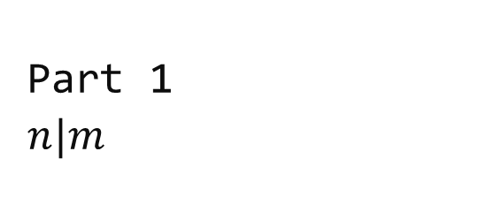
整除
Part 1
$n|m$

Slide 4
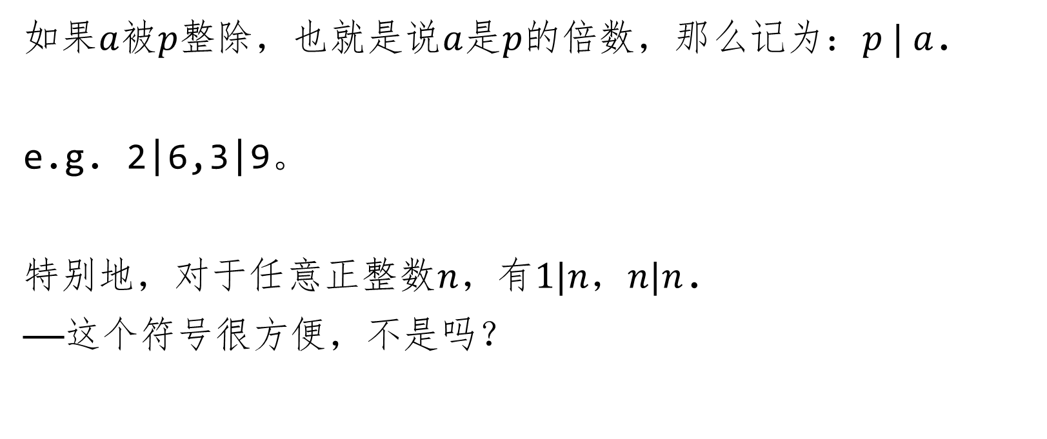
整除
如果$a$被$p$整除，也就是说$a$是$p$的倍数，那么记为：$p | a$.
e.g. 2|6,3|9。
特别地，对于任意正整数$n$，有$1|n$，$n|n$.
——这个符号很方便，不是吗？

Slide 5
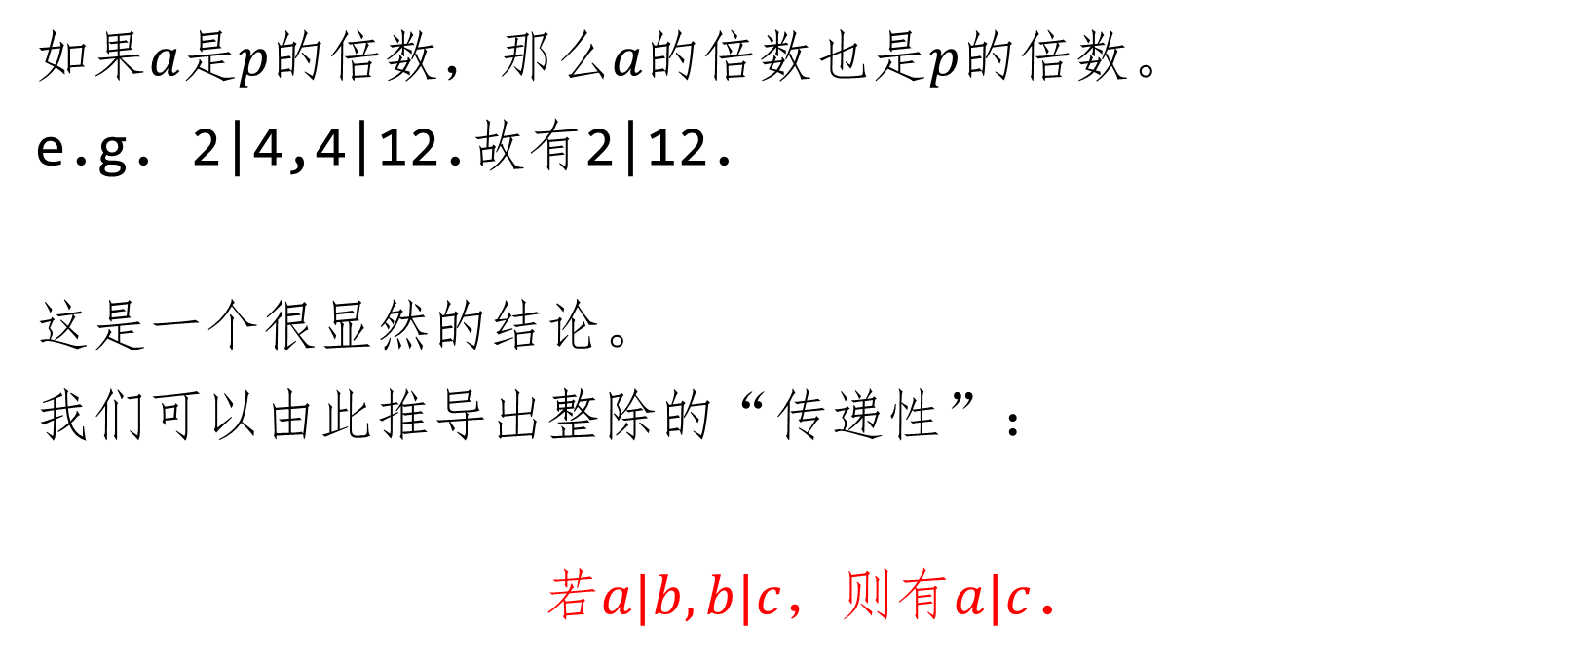
整除
如果$a$是$p$的倍数，那么$a$的倍数也是$p$的倍数。
e.g. 2|4,4|12.故有2|12.
这是一个很显然的结论。
我们可以由此推导出整除的“传递性”：
若$a|b,b|c$，则有$a|c$.

Slide 6
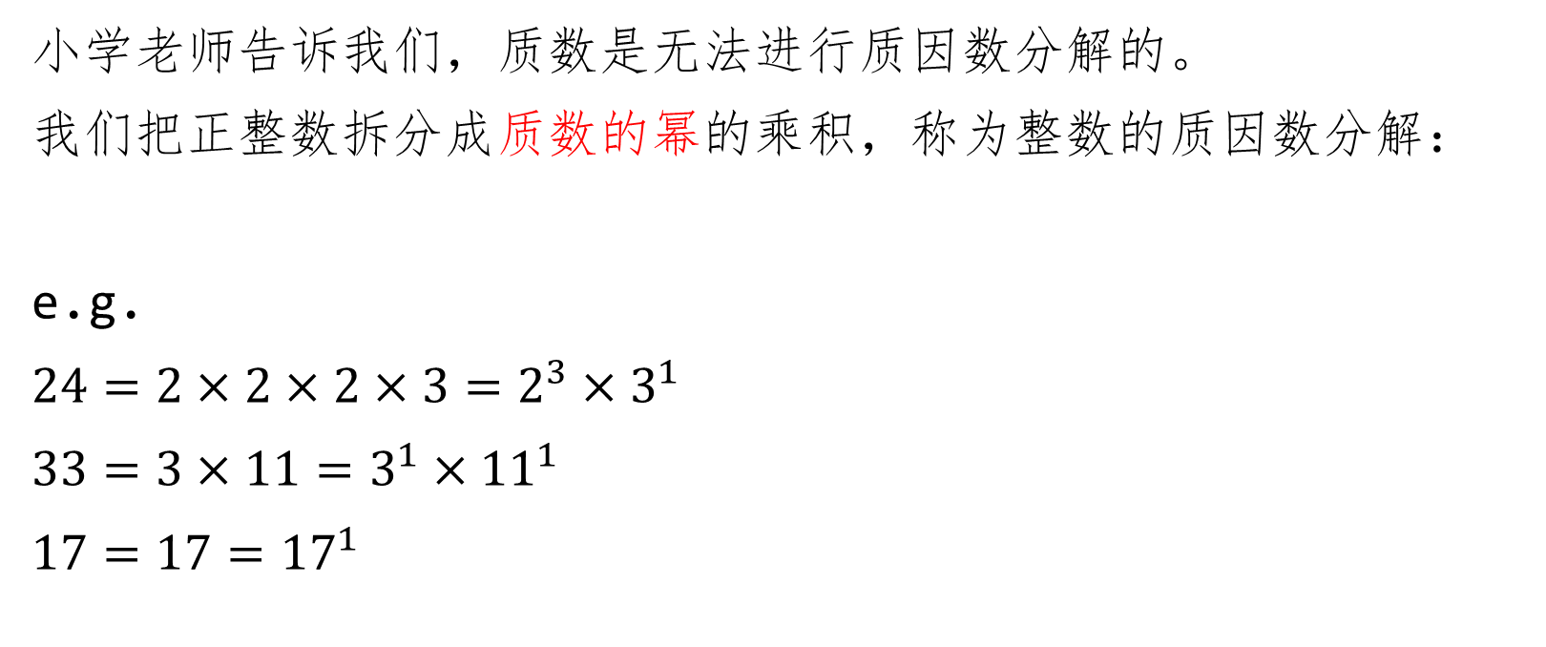
质因数分解
小学老师告诉我们，质数是无法进行质因数分解的。
我们把正整数拆分成质数的幂的乘积，称为整数的质因数分解：
e.g.
$24=2×2×2×3=2^{3}×3^{1}$
$33=3×11=3^{1}×{11}^{1}$
$17=17={17}^{1}$

Slide 7

唯一分解定理
这也是一个很自然的结论：
正整数的质因数分解是唯一的：
$$n=p_{1}^{r_{1}}⋅p_{2}^{r_{2}}⋅p_{3}^{r_{3}}⋯$$
其中$p_{i}$是质数。$p_{1}=2,p_{2}=3,p_{3}=5$,依此类推。

Slide 8

唯一分解定理
在本篇课件中，我们约定一个简化的表达：
$$n=2^{r_{1}}⋅3^{r_{2}}⋅5^{r_{3}}⋯$$
记为
$$n= <r_{1},r_{2},r_{3},⋯>$$

Slide 9
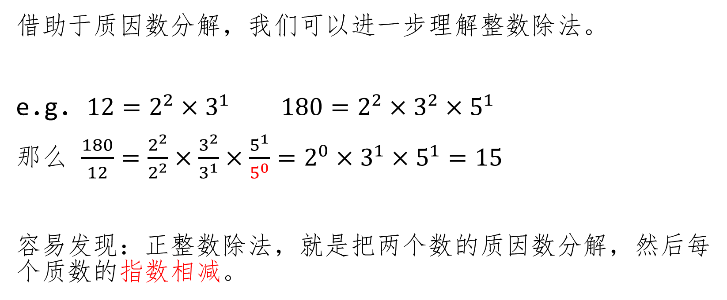
整数除法
借助于质因数分解，我们可以进一步理解整数除法。
e.g. $12=2^{2}×3^{1}$ $180=2^{2}×3^{2}×5^{1}$
那么 $\frac{180}{12}=\frac{2^{2}}{2^{2}}×\frac{3^{2}}{3^{1}}×\frac{5^{1}}{5^{0}}=2^{0}×3^{1}×5^{1}=15$
容易发现：正整数除法，就是把两个数的质因数分解，然后每个质数的指数相减。

Slide 10

整数除法
写得更普遍一些：
$$n= <a_{1},a_{2},a_{3}>⋯$$
$$m=<b_{1},b_{2},b_{3}>⋯$$
那么
$$\frac{n}{m}=2^{a_{1}−b_{1}}×3^{a_{2}−b_{2}}×5^{a_{3}−b_{3}}⋯$$

Slide 11
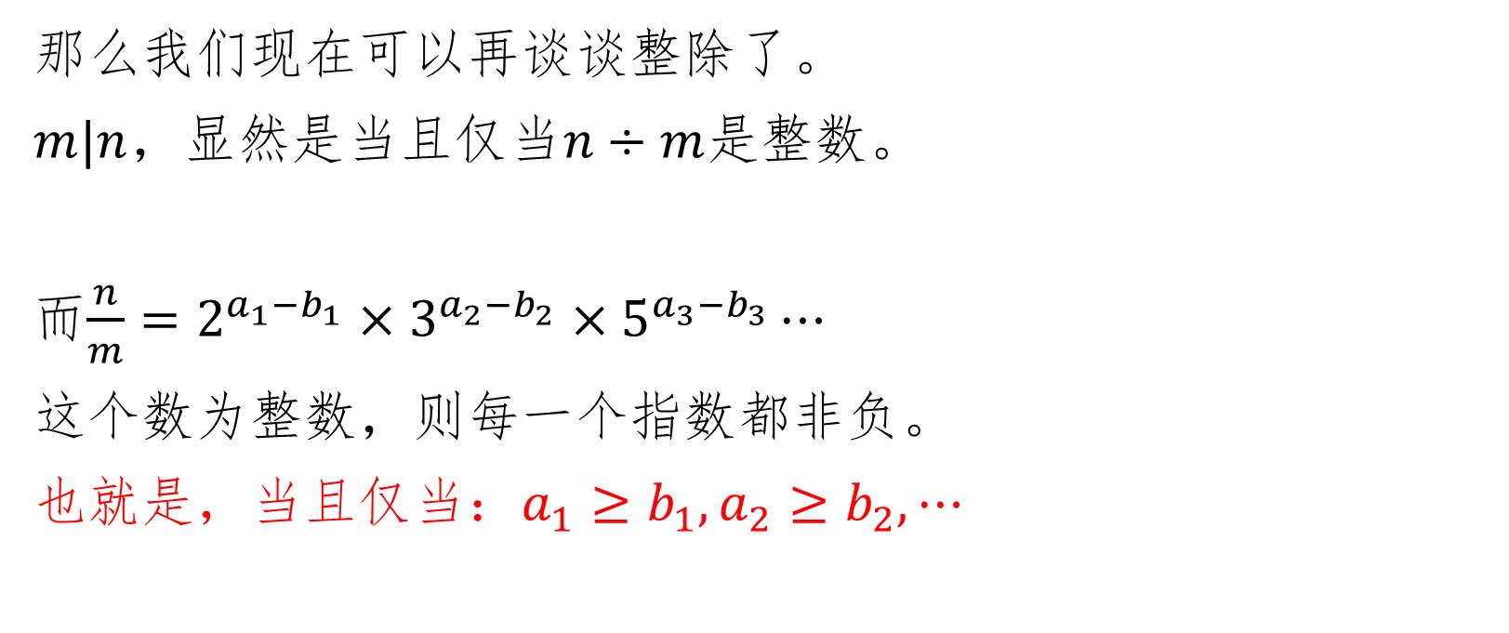
再谈整除
那么我们现在可以再谈谈整除了。
$m|n$，显然是当且仅当$n÷m$是整数。
而$\frac{n}{m}=2^{a_{1}−b_{1}}×3^{a_{2}−b_{2}}×5^{a_{3}−b_{3}}⋯$
这个数为整数，则每一个指数都非负。
也就是，当且仅当：$a_{1}≥b_{1},a_{2}≥b_{2},⋯$

Slide 12
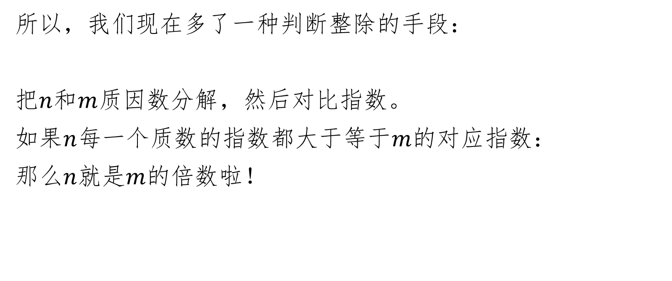
再谈整除
所以，我们现在多了一种判断整除的手段：
把$n$和$m$质因数分解，然后对比指数。
如果$n$每一个质数的指数都大于等于$m$的对应指数：
那么$n$就是$m$的倍数啦！

Slide 13
例题：齿轮(改编)
给定一些100以内的初始数，实现：
乘法
除法
判断两个数是否相等
仅保证初始的数不超过100.运算结果可能爆long long.
e.g. 问20*30*50/60*70/80*90 和 7 是否相等。

Slide 14
例题：齿轮(改编)
首先想到高精度。
但是太慢了。
用double计算？
如果有上万次运算，该如何保证精度？
注意到初始数不超过100，我们用质因数分解！

Slide 15
例题：齿轮(改编)
100以内的质数只有那么多个，我们把一个整数分解成质数的幂，然后储存这些指数就好啦！
乘法：指数相加
除法：指数相减
判断是否相等：判断每一个指数是否相等

Slide 16
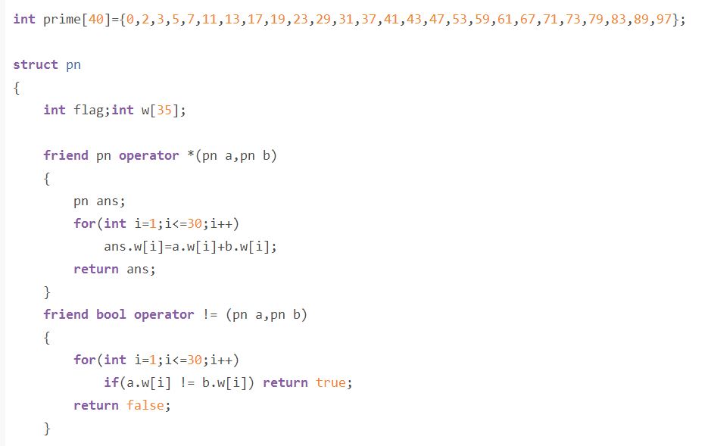
例题：齿轮(改编)

Slide 17

约数与倍数
小学老师教导我们：
如果$a|b$，就称$a$是$b$的约数，$b$是$a$的倍数。
那么，给定一个数$n$，它有多少个约数？

Slide 18

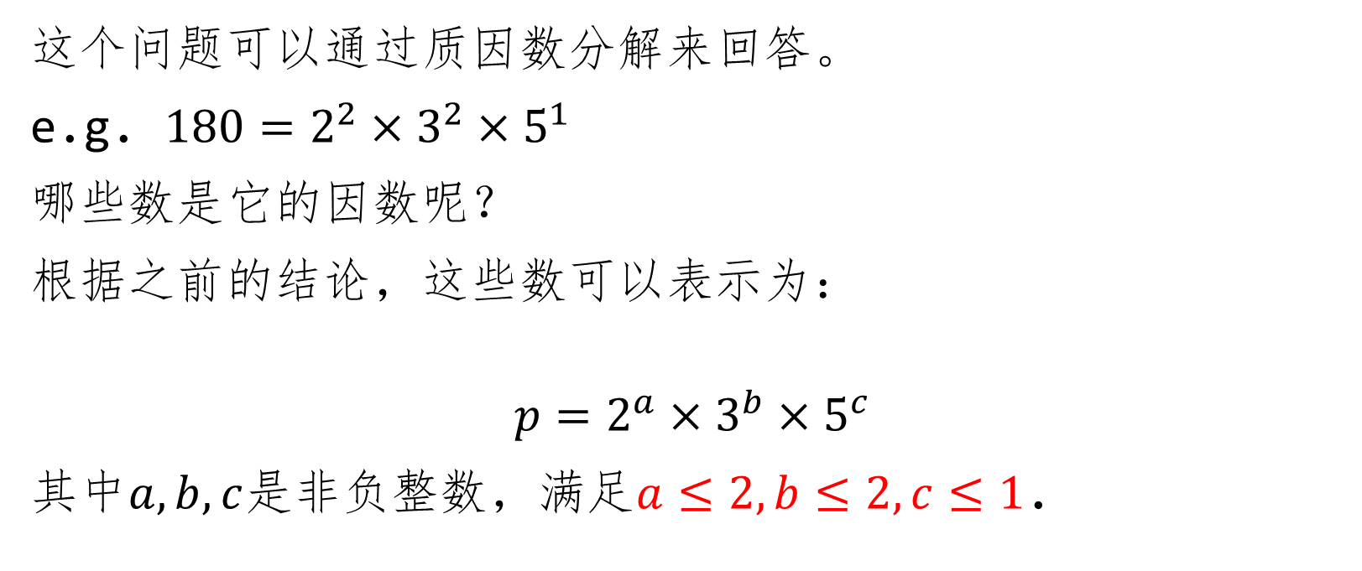
约数个数
这个问题可以通过质因数分解来回答。
e.g. $180=2^{2}×3^{2}×5^{1}$
哪些数是它的因数呢？
根据之前的结论，这些数可以表示为：
$$p=2^{a}×3^{b}×5^{c}$$
其中$a,b,c$是非负整数，满足$a≤2,b≤2,c≤1$.
$a$可取$\{0,1,2\}$,共3种取法
$b$可取$\{0,1,2\}$,共3种取法
$c$可取$\left\{0,1\right\}$,共2种取法
$(a,b,c)$共有$3∗3∗2=18$种取法
每种取法对应了一个约数

Slide 19

约数个数
也就是说，如果一个数$n$可以分解为：
$$n=p_{1}^{r_{1}}⋅p_{2}^{r_{2}}⋅p_{3}^{r_{3}}⋯$$
则它的约数个数为：
$$d=\left(r_{1}+1\right)\left(r_{2}+1\right)(r_{3}+1)⋯$$
您可以找几个数验证一下233

Slide 20
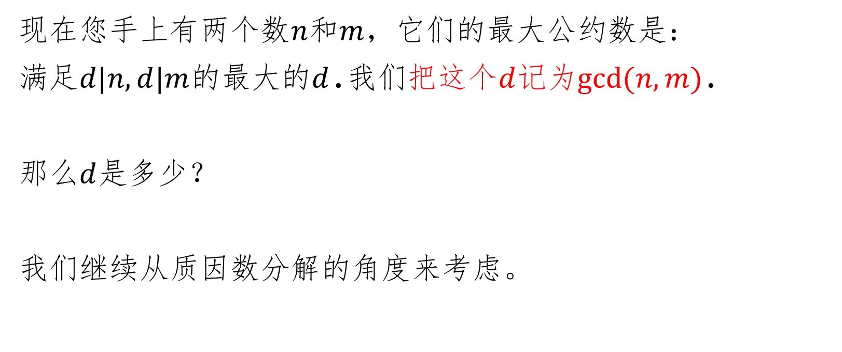
最大公约数
现在您手上有两个数$n$和$m$，它们的最大公约数是：
满足$d|n,d|m$的最大的$d$.我们把这个$d$记为$\gcd{(n,m)}$.
那么$d$是多少？
我们继续从质因数分解的角度来考虑。

Slide 21
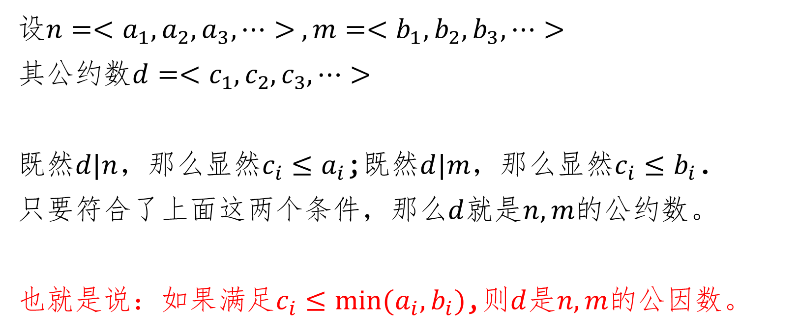
最大公约数
设$n=<a_{1},a_{2},a_{3},⋯> , m=<b_{1},b_{2},b_{3},⋯>$
其公约数$d=<c_{1},c_{2},c_{3},⋯>$
既然$d|n$，那么显然$c_{i}≤a_{i}$;既然$d|m$，那么显然$c_{i}≤b_{i}$.
只要符合了上面这两个条件，那么$d$就是$n,m$的公约数。
也就是说：如果满足$c_{i}≤\min{(a_{i},b_{i})}$,则$d$是$n,m$的公因数。

Slide 22
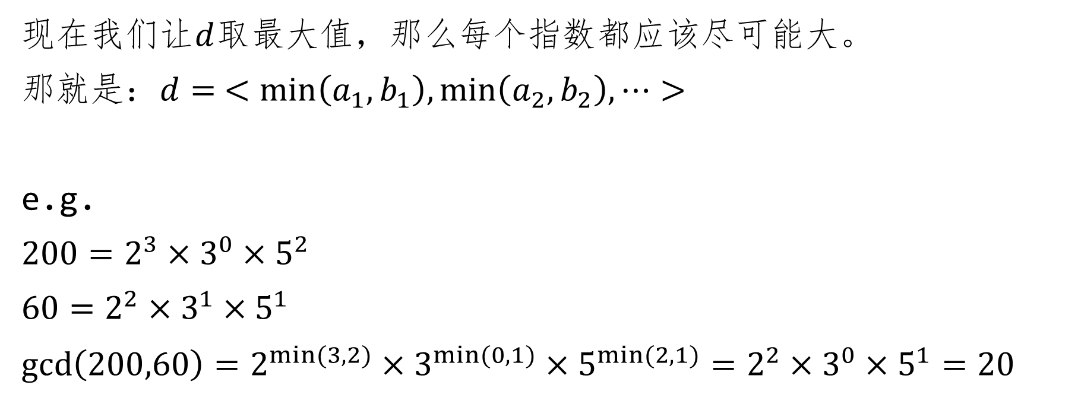
最大公约数
现在我们让$d$取最大值，那么每个指数都应该尽可能大。
那就是：$d= <\min\left(a_{1},b_{1}\right),\min\left(a_{2},b_{2}\right),⋯>$
e.g.
$200=2^{3}×3^{0}×5^{2}$
$60=2^{2}×3^{1}×5^{1}$
$\gcd\left(200,60\right)=2^{\min{(3,2)}}×3^{\min{(0,1)}}×5^{min⁡(2,1)}=2^{2}×3^{0}×5^{1}=20$

Slide 23
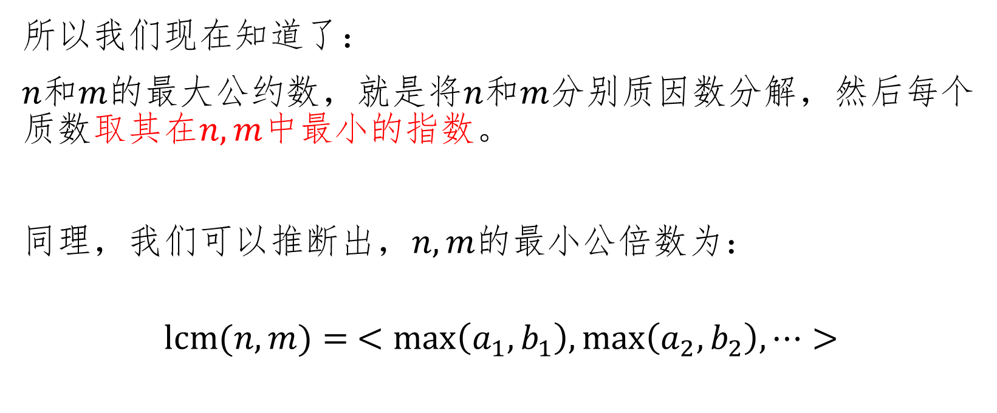
最大公约数
所以我们现在知道了：
$n$和$m$的最大公约数，就是将$n$和$m$分别质因数分解，然后每个质数取其在$n,m$中最小的指数。
同理，我们可以推断出，$n,m$的最小公倍数为：
$$lcm(n,m)= <\max\left(a_{1},b_{1}\right),\max\left(a_{2},b_{2}\right),⋯>$$

Slide 24
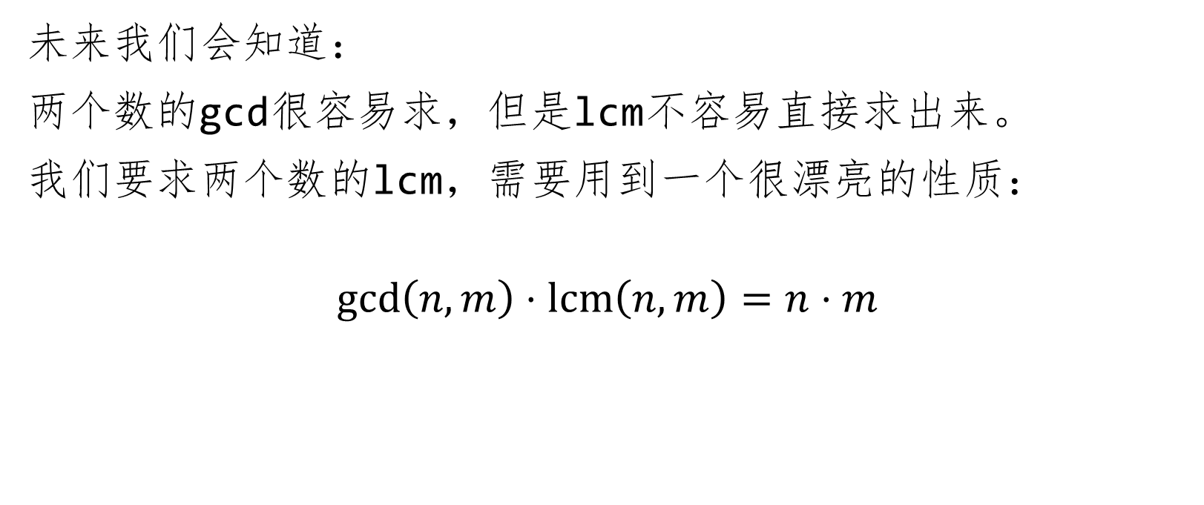
Gcd与lcm
未来我们会知道：
两个数的gcd很容易求，但是lcm不容易直接求出来。
我们要求两个数的lcm，需要用到一个很漂亮的性质：
$$gcd\left(n,m\right)⋅\operatorname{lcm}\left(n,m\right)=n⋅m$$

Slide 25
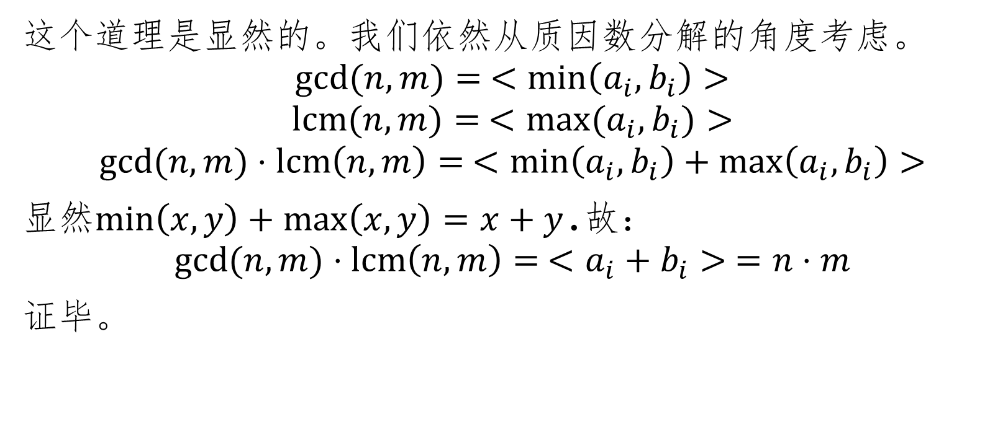
Gcd与lcm
这个道理是显然的。我们依然从质因数分解的角度考虑。
$$\gcd{(n,m)}= <\min\left(a_{i},b_{i}\right)>$$
$$lcm(n,m)= <\max{(a_{i},b_{i})}>$$
$$\gcd{(n,m)}⋅lcm\left(n,m\right)= <\min\left(a_{i},b_{i}\right)+\max\left(a_{i},b_{i}\right)>$$
显然$\min\left(x,y\right)+max\left(x,y\right)=x+y$.故：
$$\gcd{(n,m)}⋅lcm\left(n,m\right)= <a_{i}+b_{i}> =n⋅m$$
证毕。

Slide 26

























Gcd与lcm
如果您对上面的推导难以接受，那就看下面的图233
以$n=1008,m=60$为例：
所有的小方块最终都被乘了一次。
1008
$$2^{4}$$
$$3^{2}$$
$$5^{0}$$
$$7^{1}$$
gcd
$$2^{2}$$
$$3^{1}$$
$$5^{0}$$
$$7^{0}$$
60
$$2^{2}$$
$$3^{1}$$
$$5^{1}$$
$$7^{0}$$
lcm
$$2^{4}$$
$$3^{2}$$
$$5^{1}$$
$$7^{1}$$
gcd
$×$ $=$
lcm
$$2^{2}$$
$$3^{1}$$
$$5^{0}$$
$$7^{0}$$
$$2^{4}$$
$$3^{2}$$
$$5^{1}$$
$$7^{1}$$

Slide 27
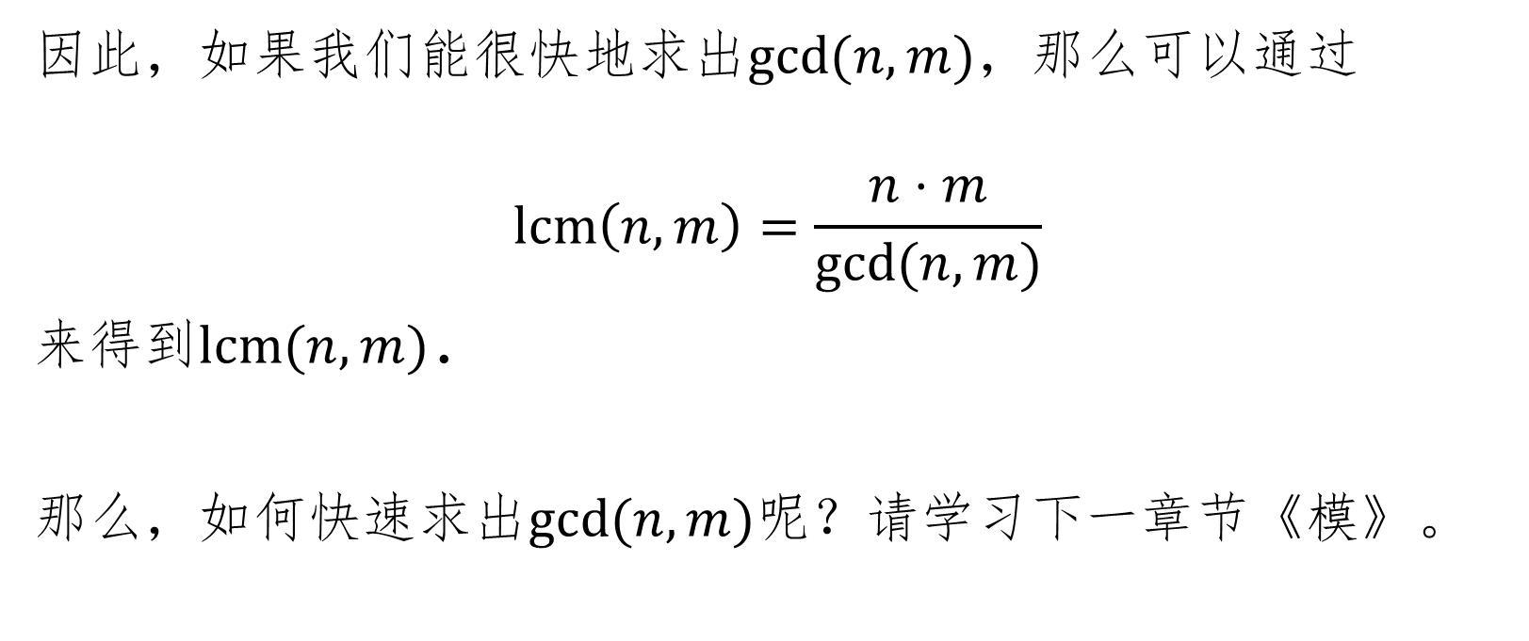
Gcd与lcm
因此，如果我们能很快地求出$\gcd{(n,m)}$，那么可以通过
$$lcm\left(n,m\right)=\frac{n⋅m}{gcd⁡(n,m)}$$
来得到$lcm(n,m)$.
那么，如何快速求出$gcd(n,m)$呢？请学习下一章节《模》。

Slide 28
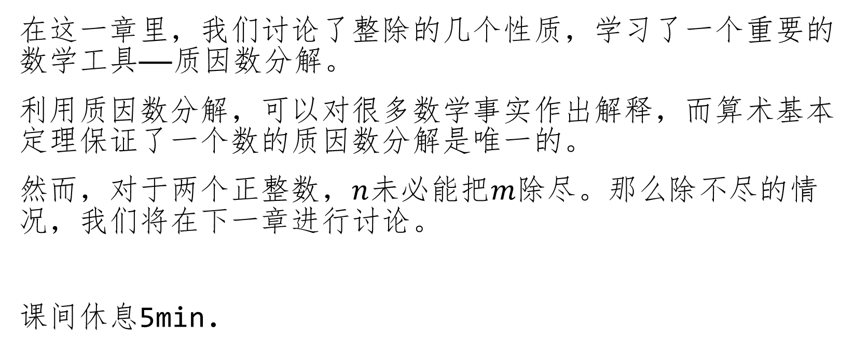
本章小结
在这一章里，我们讨论了整除的几个性质，学习了一个重要的数学工具——质因数分解。
利用质因数分解，可以对很多数学事实作出解释，而算术基本定理保证了一个数的质因数分解是唯一的。
然而，对于两个正整数，$n$未必能把$m$除尽。那么除不尽的情况，我们将在下一章进行讨论。
课间休息5min.

Slide 29
模
Part 2
膜的新世界

Slide 30

模
仍然是小学内容（感谢小学老师）。
一个数除以另一个数，得到商和余数：
$$17÷5=3⋯⋯2$$
商
余数

Slide 31
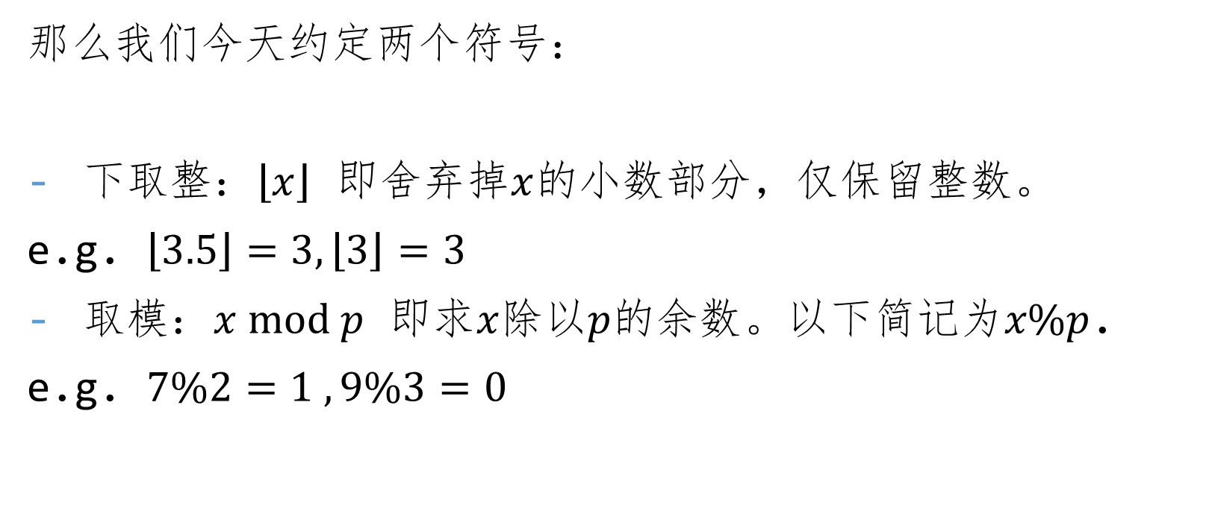
模
那么我们今天约定两个符号：
下取整：$\left\lfloor x\right\rfloor$ 即舍弃掉$x$的小数部分，仅保留整数。
e.g. $\left\lfloor 3.5\right\rfloor =3,\left\lfloor 3\right\rfloor =3$
取模：$x mod p$ 即求$x$除以$p$的余数。以下简记为$x\%p$.
e.g. $7\%2=1 , 9\%3=0$

Slide 32


模
现在我们重新表示除法：
$$17÷5=3⋯⋯2$$
$$17=\left\lfloor \frac{17}{5}\right\rfloor ∗5+17\%5$$
$$=3∗5+2$$
商
余数
商
余数

Slide 33

模
普遍地，我们可以这样表达除法：
$$a=\left\lfloor \frac{a}{p}\right\rfloor ×p+a\%p$$
其中$p$是除数，$\left\lfloor \frac{a}{p}\right\rfloor$是商，$a\%p$是余数。

Slide 34
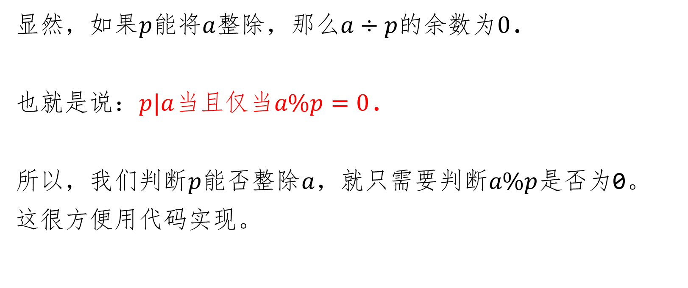
模
显然，如果$p$能将$a$整除，那么$a÷p$的余数为$0$.
也就是说：$p|a$当且仅当$a\%p=0$.
所以，我们判断$p$能否整除$a$，就只需要判断$a\%p$是否为0。
这很方便用代码实现。

Slide 35
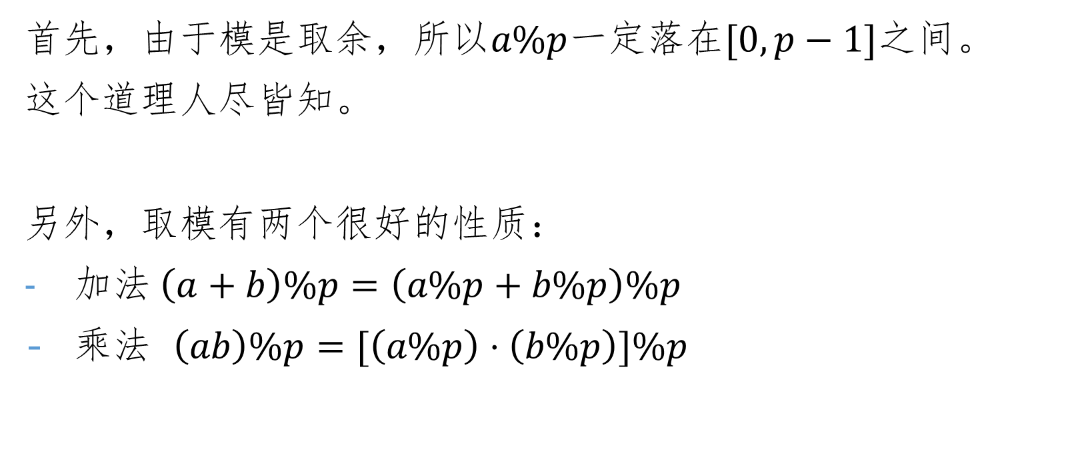
模的性质
首先，由于模是取余，所以$a\%p$一定落在$[0,p−1]$之间。
这个道理人尽皆知。
另外，取模有两个很好的性质：
加法 $\left(a+b\right)\%p=\left(a\%p+b\%p\right)\%p$
乘法 $\left(ab\right)\%p=[\left(a\%p\right)⋅\left(b\%p\right)]\%p$

Slide 36

模的性质
e.g.
$\left(3+5×6+7×9+1000\right)\%20$
$= \left(3 + 10 + 3 + 0\right)\%20$
$=16$
这个性质可以称为“随时取模”。

Slide 37

随时取模
这是模运算一个极为重要的性质：
在只含加法和乘法的式子中，如果最后的运算结果需要对$p$取模，那么您可以在运算过程中随便取模。
只需要最后把结果对$p$再取模，答案就是正确的。

Slide 38
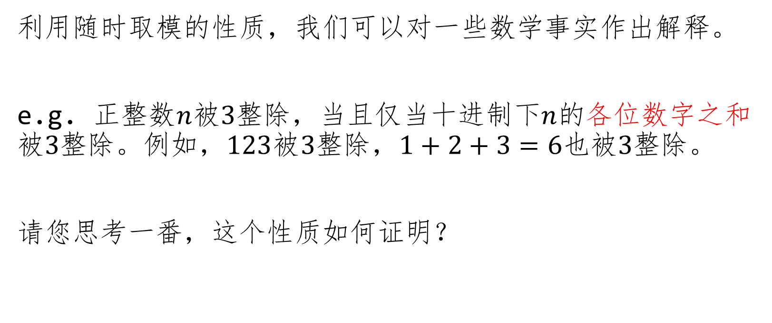
随时取模
利用随时取模的性质，我们可以对一些数学事实作出解释。
e.g. 正整数$n$被$3$整除，当且仅当十进制下$n$的各位数字之和被$3$整除。例如，$123$被$3$整除，$1+2+3=6$也被$3$整除。
请您思考一番，这个性质如何证明？

Slide 39
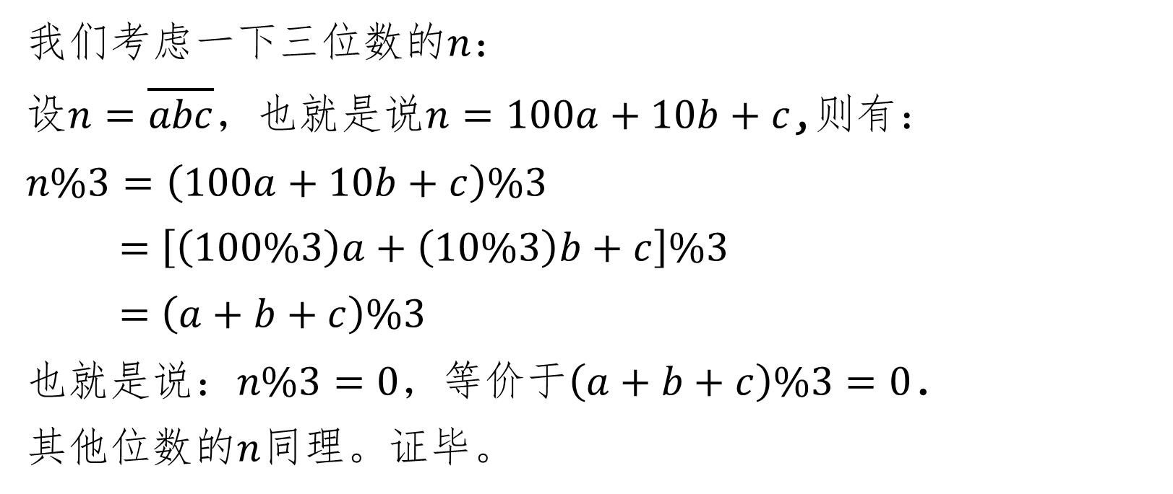
随时取模
我们考虑一下三位数的$n$：
设$n=\overline{abc}$，也就是说$n=100a+10b+c$,则有：
$n\%3=\left(100a+10b+c\right)\%3$
$=\left[\left(100\%3\right)a+\left(10\%3\right)b+c\right]\%3$
$=\left(a+b+c\right)\%3$
也就是说：$n\%3=0$，等价于$\left(a+b+c\right)\%3=0$.
其他位数的$n$同理。证毕。

Slide 40
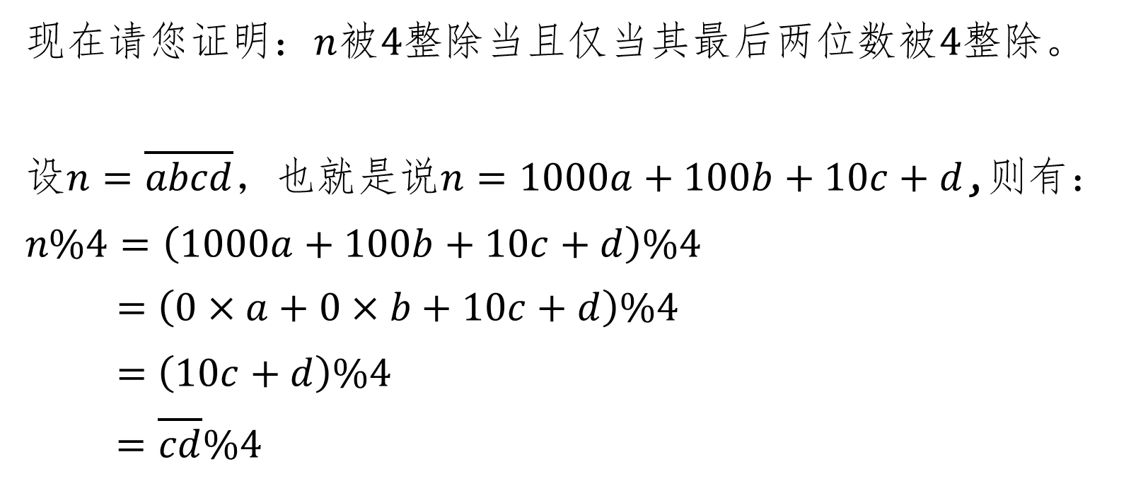
随时取模
现在请您证明：$n$被$4$整除当且仅当其最后两位数被$4$整除。
设$n=\overline{abcd}$，也就是说$n=1000a+100b+10c+d$,则有：
$n\%4=\left(1000a+100b+10c+d\right)\%4$
$=\left(0×a+0×b+10c+d\right)\%4$
$=\left(10c+d\right)\%4$
$=\overline{cd}\%4$

Slide 41
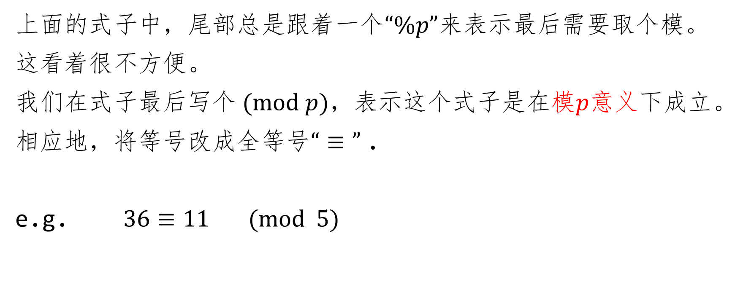
模意义
上面的式子中，尾部总是跟着一个$“\%p”$来表示最后需要取个模。
这看着很不方便。
我们在式子最后写个$(mod p)$，表示这个式子是在模$p$意义下成立。
相应地，将等号改成全等号$“≡”$.
e.g. $36≡11 (mod 5)$

Slide 42
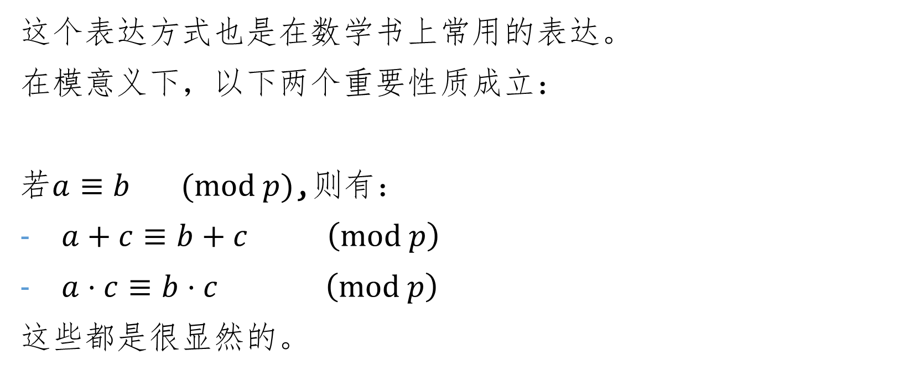
模意义
这个表达方式也是在数学书上常用的表达。
在模意义下，以下两个重要性质成立：
若$a≡b (mod p)$,则有：
$a+c≡b+c \left(mod p\right)$
$a⋅c≡b⋅c \left(mod p\right)$
这些都是很显然的。

Slide 43
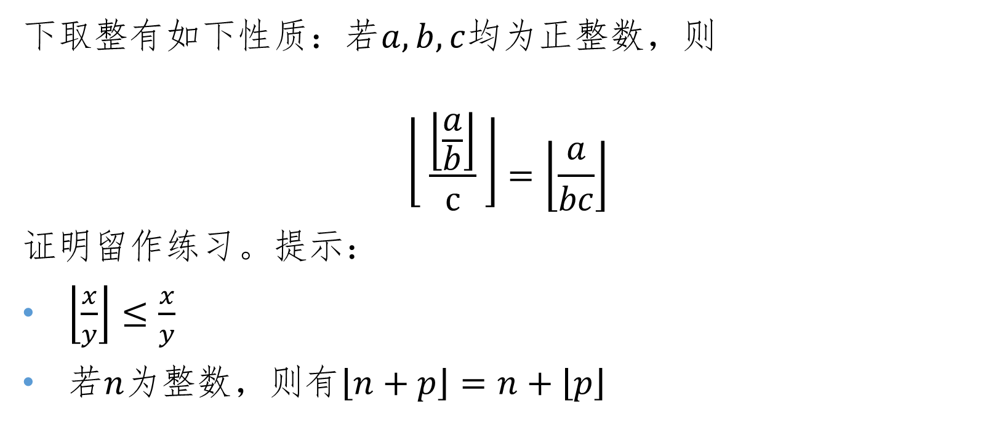
杂性质
下取整有如下性质：若$a,b,c$均为正整数，则
$$\left\lfloor \frac{\left\lfloor \frac{a}{b}\right\rfloor }{c} \right\rfloor =\left\lfloor \frac{a}{bc}\right\rfloor$$
证明留作练习。提示：
$\left\lfloor \frac{x}{y}\right\rfloor ≤\frac{x}{y}$
若$n$为整数，则有$\left\lfloor n+p\right\rfloor =n+\left\lfloor p\right\rfloor$

Slide 44

GCD
还记得上一章节开下的坑吗？如何快速求$\gcd{(a,b)}$?
如果$a\%d=0,b\%d=0$,那么当然$d$就是$a,b$的公因数。
谁是最大的呢？

Slide 45
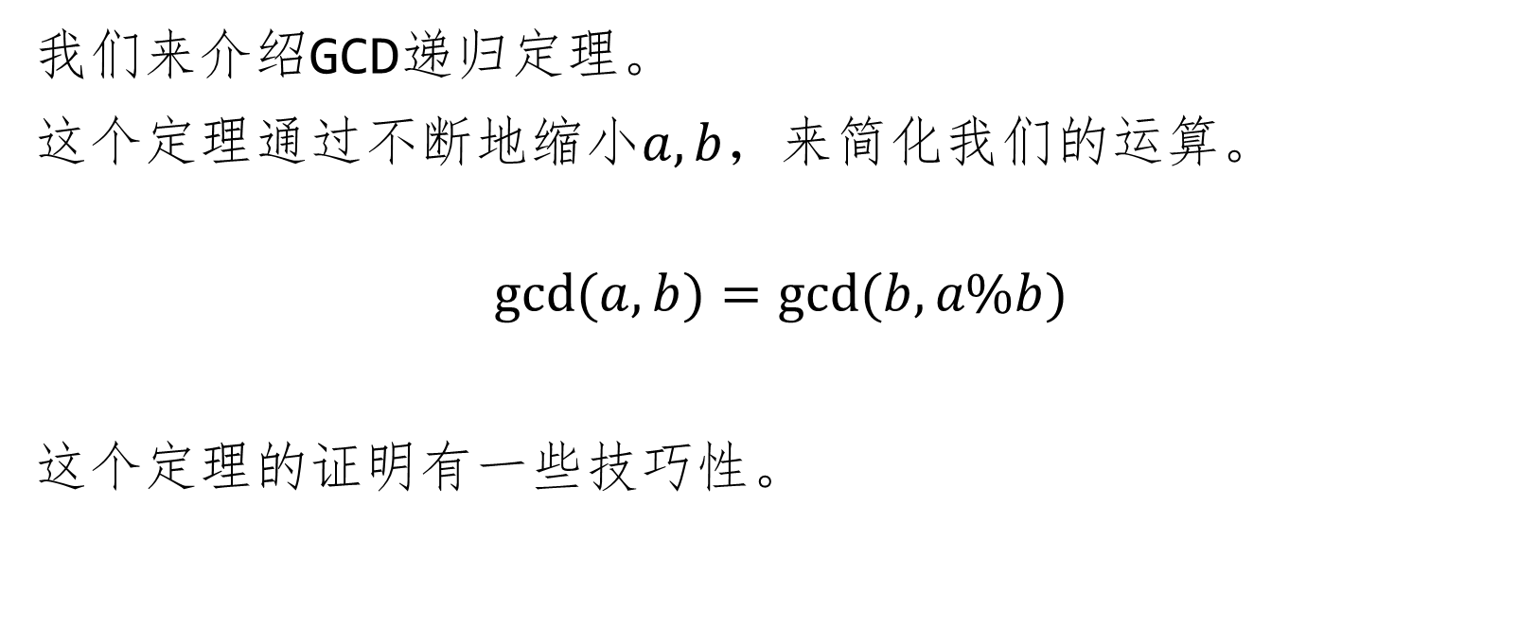
GCD递归定理
我们来介绍GCD递归定理。
这个定理通过不断地缩小$a,b$，来简化我们的运算。
$$\gcd{(a,b)}=gcd⁡(b,a\%b)$$
这个定理的证明有一些技巧性。

Slide 46
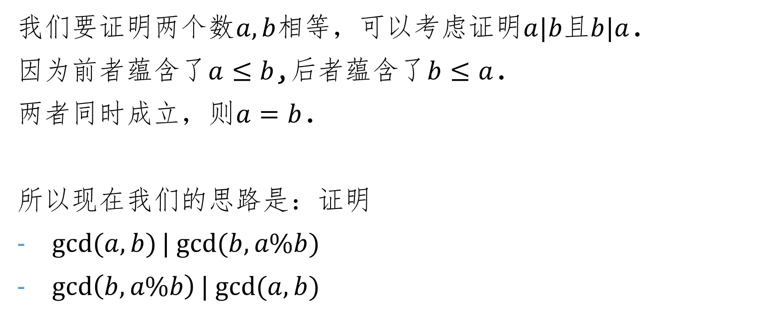
GCD递归定理
我们要证明两个数$a,b$相等，可以考虑证明$a|b$且$b|a$.
因为前者蕴含了$a≤b$,后者蕴含了$b≤a$.
两者同时成立，则$a=b$.
所以现在我们的思路是：证明
$\gcd{(a,b)}| gcd⁡(b,a\%b)$
$\gcd\left(b,a\%b\right)| gcd⁡(a,b)$

Slide 47
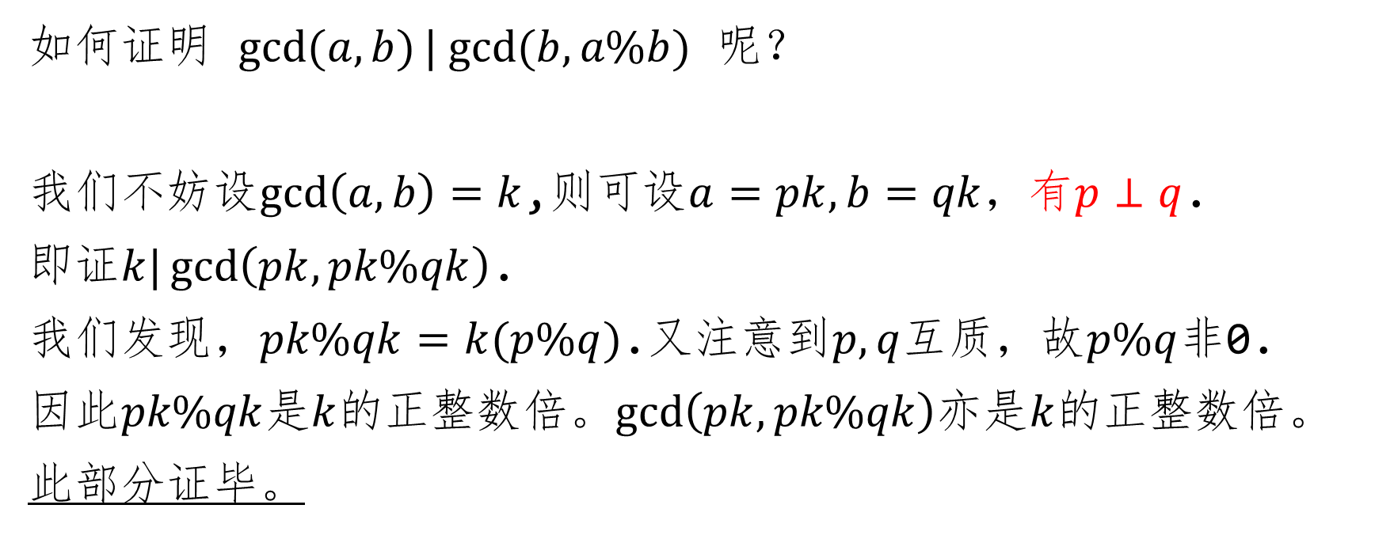
GCD递归定理
如何证明 $\gcd{(a,b)}| gcd⁡(b,a\%b)$ 呢？
我们不妨设$\gcd\left(a,b\right)=k$,则可设$a=pk,b=qk$，有$p⊥q$.
即证$k|\gcd\left(pk,pk\%qk\right)$.
我们发现，$pk\%qk=k(p\%q)$.又注意到$p,q$互质，故$p\%q$非0.
因此$pk\%qk$是$k$的正整数倍。$\gcd\left(pk,pk\%qk\right)$亦是$k$的正整数倍。
此部分证毕。

Slide 48
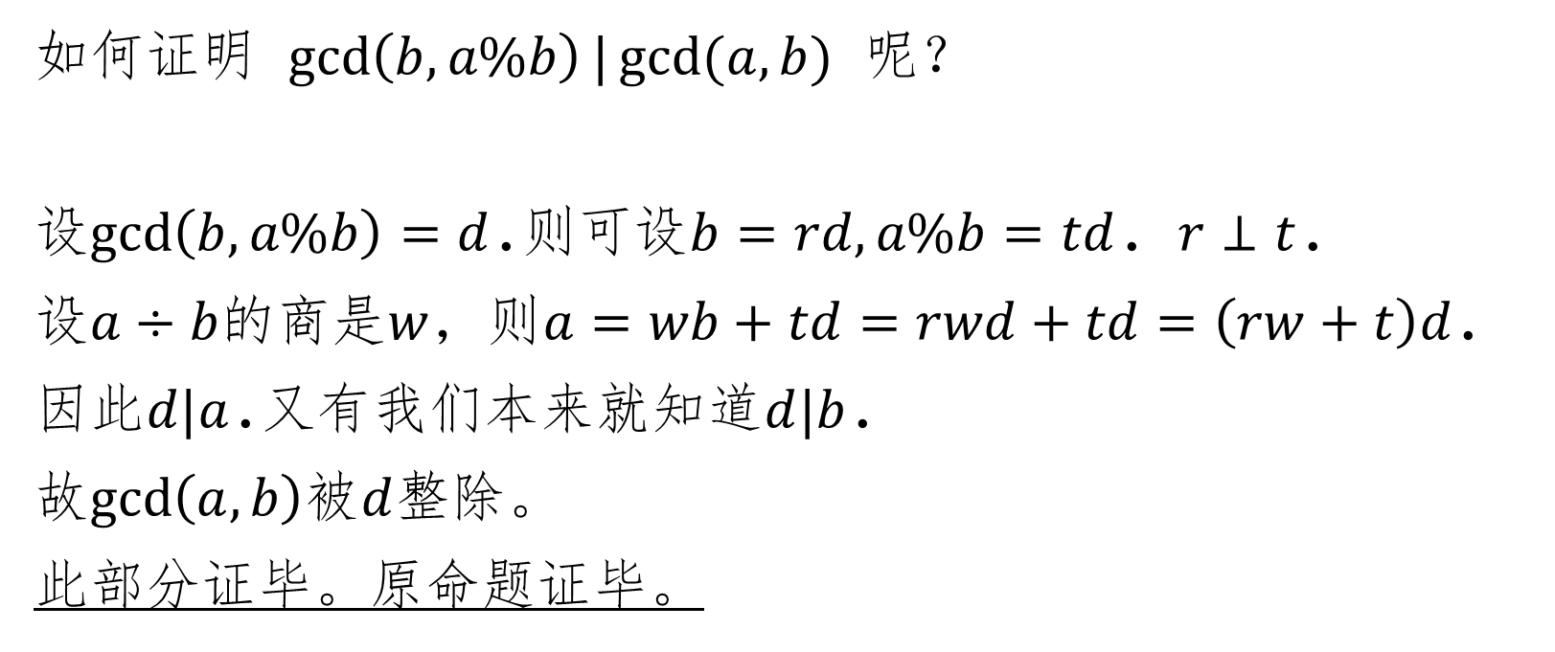
GCD递归定理
如何证明 $\gcd\left(b,a\%b\right)|\gcd{(a,b)}$ 呢？
设$\gcd\left(b,a\%b\right)=d$.则可设$b=rd,a\%b=td$. $r⊥t$.
设$a÷b$的商是$w$，则$a=wb+td=rwd+td=\left(rw+t\right)d$.
因此$d|a$.又有我们本来就知道$d|b$.
故$\gcd\left(a,b\right)$被$d$整除。
此部分证毕。原命题证毕。

Slide 49
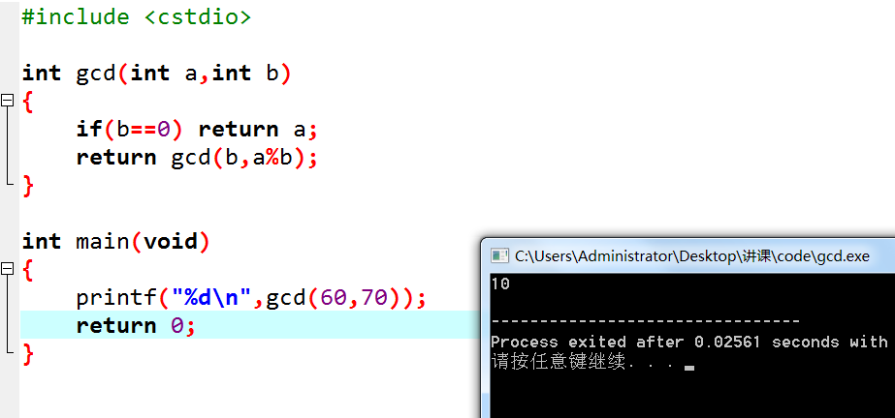
代码实现
一个递归完事。
课后习题：
请将它改为迭代。

Slide 50



注意事项
在计算$lcm$的时候，初学者往往使用下面的代码：
实际上这是不妥当的。因为$a⋅b$可能会爆掉int.
正确的写法是：

Slide 51
本章小结
我们将小学除法写成了用下取整和取模表达的形式，并观赏了一番下取整和取模的性质。
在计数问题中，由于答案可能过大，而在这种题目中考察高精度是一种比较无聊的行为，所以出题人往往要求输出答案对一个数取模的值。通常情况下是模一个质数。
为什么模质数呢？您可能在NOIP提高组（及以上）竞赛的学习过程中找到答案。
课间休息5min.

Slide 52
质数与筛法
Part 3
bool isPrime(n){

Slide 53
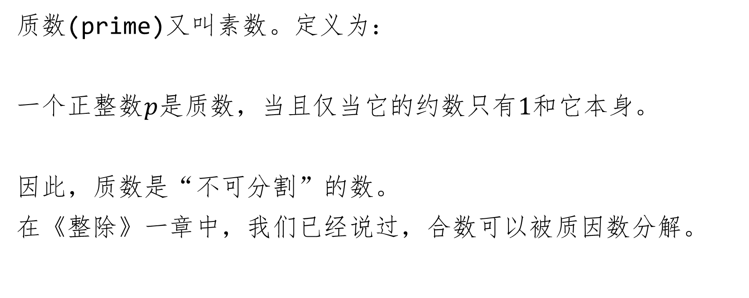
质数
质数(prime)又叫素数。定义为：
一个正整数$p$是质数，当且仅当它的约数只有$1$和它本身。
因此，质数是“不可分割”的数。
在《整除》一章中，我们已经说过，合数可以被质因数分解。

Slide 54
质数表
各位小学的时候应该背过100以内的质数表：
2,3,5,7,11,13,17,19,23,29,31,37,41,43,47,53,59,61,67,71,73,79,83,89,97
（共25个）

Slide 55


质数定理
我们记$[1,n]$中的质数个数为$π\left(n\right)$,则有：
$$π\left(n\right)≈ \frac{n}{\ln{n}}$$
$n$越大，这个式子估计得越精确。*
此式可以用于复杂度分析。
$$\lim_{n→∞}{ \frac{π\left(n\right)}{n/\ln{n}}=1}$$

Slide 56
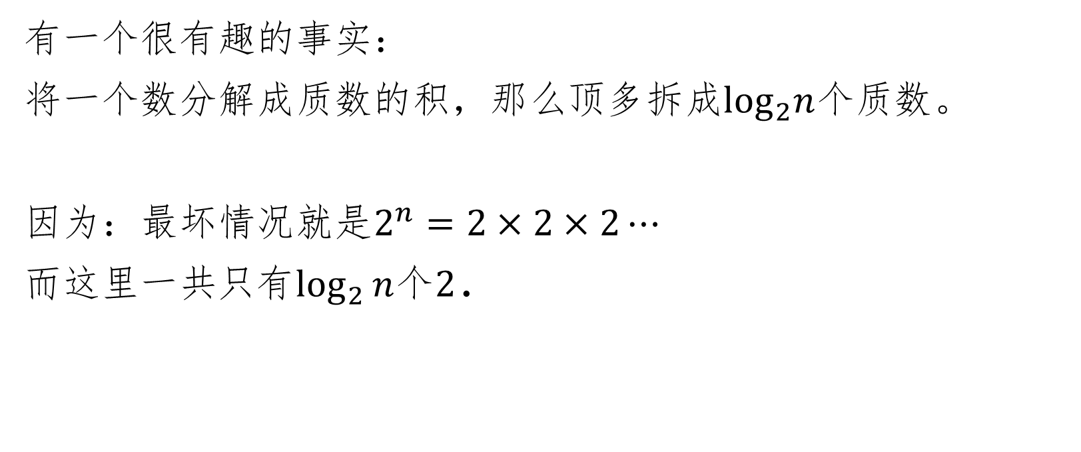
质因数分解
有一个很有趣的事实：
将一个数分解成质数的积，那么顶多拆成$\log_{2}n$个质数。
因为：最坏情况就是$2^{n}=2×2×2⋯$
而这里一共只有$\log_{2}{n}$个$2$.

Slide 57
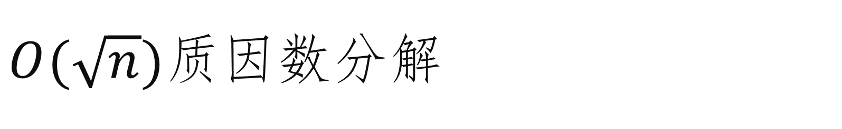
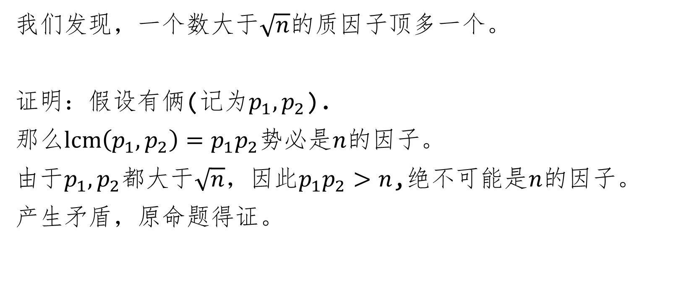
$O(\sqrt{n})$质因数分解
我们发现，一个数大于$\sqrt{n}$的质因子顶多一个。
证明：假设有俩(记为$p_{1},p_{2}$).
那么$lcm\left(p_{1},p_{2}\right)=p_{1}p_{2}$势必是$n$的因子。
由于$p_{1},p_{2}$都大于$\sqrt{n}$，因此$p_{1}p_{2}>n$,绝不可能是$n$的因子。
产生矛盾，原命题得证。

Slide 58



$O(\sqrt{n})$质因数分解
因此，我们只需要考虑$[2,\sqrt{n}]$中的质数，由它们来试除$n$.
不停地除$n$，直到除不尽

Slide 59

求质数
现在我们需要求出$[1,n]$中所有质数。
我们可以利用前面的算法，将每个数进行质因数分解，如果分解结果是它自己，那么这个数就是质数。
复杂度是多少呢？
$$\sum_{i=1}^{n}{\sqrt{i}}=O(n \sqrt{n})$$

Slide 60

筛法
那么我们采用另一种办法：筛法。
首先，我们筛掉$2$的倍数，然后筛掉$3$的倍数，然后筛掉$5$的倍数……
剩下来的数就是质数。

Slide 61

筛法
以$n=18$为例：
2
3
4
5
6
7
8
9
10
11
12
13
14
15
16
17
18

Slide 62

筛法
如图：

Slide 63

复杂度分析
容易看出，这个筛法已经非常接近线性，在NOIP中够用了。
如果您想学习$O(n)$的筛法，请查阅：线性筛。

Slide 64
除法
为什么我迟迟不讲模意义下的除法呢？
想一想，有理数允许分数的存在，模意义下还允许吗？
(5/3)*12，尽管开始出现了分数（这是不被允许的），但是后来乘上12，结果仍然是正整数，因此这个式子在模意义下是合法的。
这个问题如何解决呢？

Slide 65

除法
我们需要一种方法来“记账”。
执行“除以$x$”的时候，我们试着乘上另一个数（记账）；
等到日后乘上$x$的时候，我们就能把数变回来，得到正确结果。
在有理数下，这“另一个数”显然是$\frac{1}{x}$.
在模意义下是多少？我们又如何找到这个数？

Slide 66

除法
我们先来看一个例子吧。
假设我们要计算：$5÷3×12 (mod 11)$
我们将$n÷3$处理为$n⋅4$,于是答案是：
$$5×4×12≡9 (mod 11)$$
事实上： $5÷3×12=20, 20\%11=9$.

Slide 67

除法
我们再看另一个例子。
假设我们要计算：$3÷7×56 (mod 13)$
我们将$n÷7$处理为$n⋅2$,于是答案是：
$$3×2×56≡11 (mod 13)$$
事实上：$3÷7×56=24, 24\%13=11$.

Slide 68



逆元
对于一个模数$p$和一个除数$x$，往往能找到一个特殊的数。乘上这个特殊的数，就可以起到除法的效果。
这个特殊的数，称为“逆元”。
4是3在模11意义下的逆元
2是7在模13意义下的逆元

Slide 69


逆元
这个特殊的数应该满足什么性质？
类比有理数内的$\frac{1}{x}$，你有什么猜想？

Slide 70

逆元
逆元$inv(x)$需要满足：
$$x⋅inv\left(x\right)≡ 1 (mod 1)$$
为什么？
4是3在模11意义下的逆元
2是7在模13意义下的逆元

Slide 71

逆元
模质数意义下的逆元该如何求呢？
提示：费马小定理
若模数$p$是质数，则有：
$$n^{p−1}≡1 \left(mod p\right)$$
其中$n$为任意正整数。

Slide 72

逆元
我们有：
$$inv\left(x\right)⋅x≡1 \left(mod p\right)$$
又据费马小定理：$x^{p−1}≡1 \left(mod p\right)$
故有：$inv\left(x\right)⋅x≡x^{p−1} \left(mod p\right)$
两边同时除以$x$有：
$$inv\left(x\right)≡x^{p−2} \left(mod p\right)$$
这就是模质数意义下的逆元求法。

Slide 73

逆元
为什么说“往往”？
课后习题：
什么时候找不到逆元？

Slide 74
阅读材料
这里安利一篇博客《初等数论大全》，作者wahacer.
http://www.wahacer.com/597#i-128
基本是oi中的基础数论的百科全书了，可以当作工具书来查阅。

Slide 75
本章小结
以上就是《数论入门》的全部内容。
数论作为oier必备的技能，将贯穿我们的整个oi生涯——从普及组到省选到NOI，都可能需要利用数论的一些结论。
下一站：计数原理
10min之后发车。

Slide 76
END
rxz@luogu.org

